Slide 1

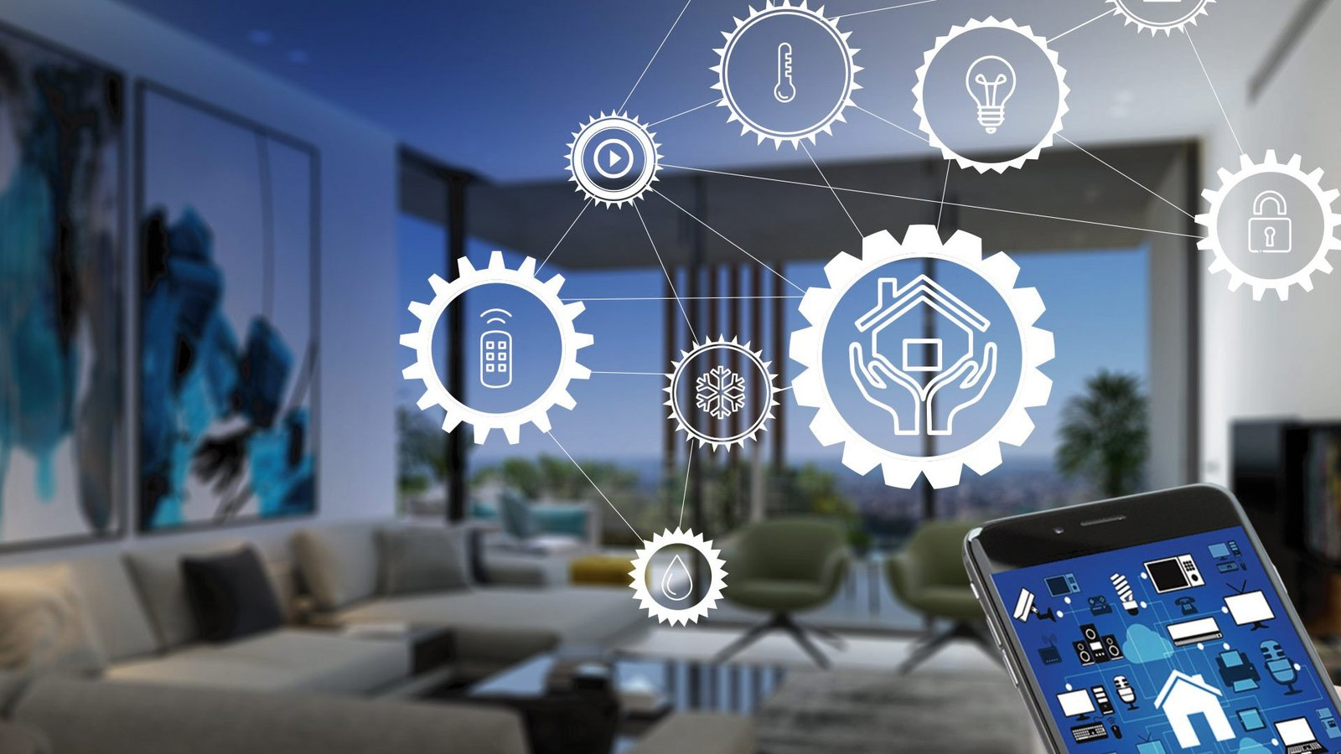


МЕЖВУЗОВСКАЯ АКСЕЛЕРАЦИОННАЯ ПРОГРАММА
АКСЕЛЕРАТОР HOMENET
AllCheck
ЛИДЕР КОМАНДЫ:
Еремейчук Роман

Slide 2
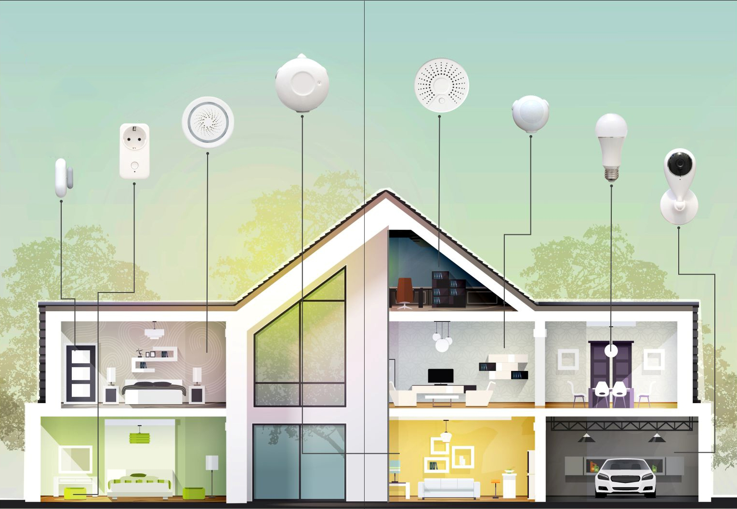
ВВЕДЕНИЕ В ПРЕДМЕТНУЮ ОБЛАСТЬ
Формула тизера:
Создаём для жителей домов алгоритм и концепт датчиков контроля бытовой опасности во избежание возможных происшествий
2
Notes:
Одной фразой о проекте должно быть понятно, чем вы занимаетесь

Slide 3
АКТУАЛЬНОСТЬ
                Задача – показать актуальность
                Факты (цифры, графики)
                Откуда данные (источники)
                Релевантость
                Как решается сейчас?
                Ассоциативная визуализация
3

Slide 4
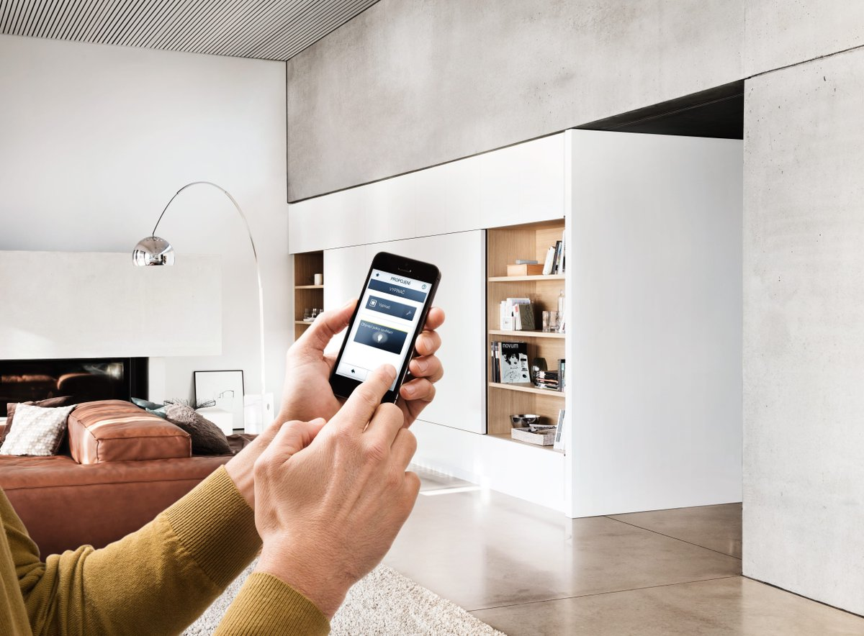
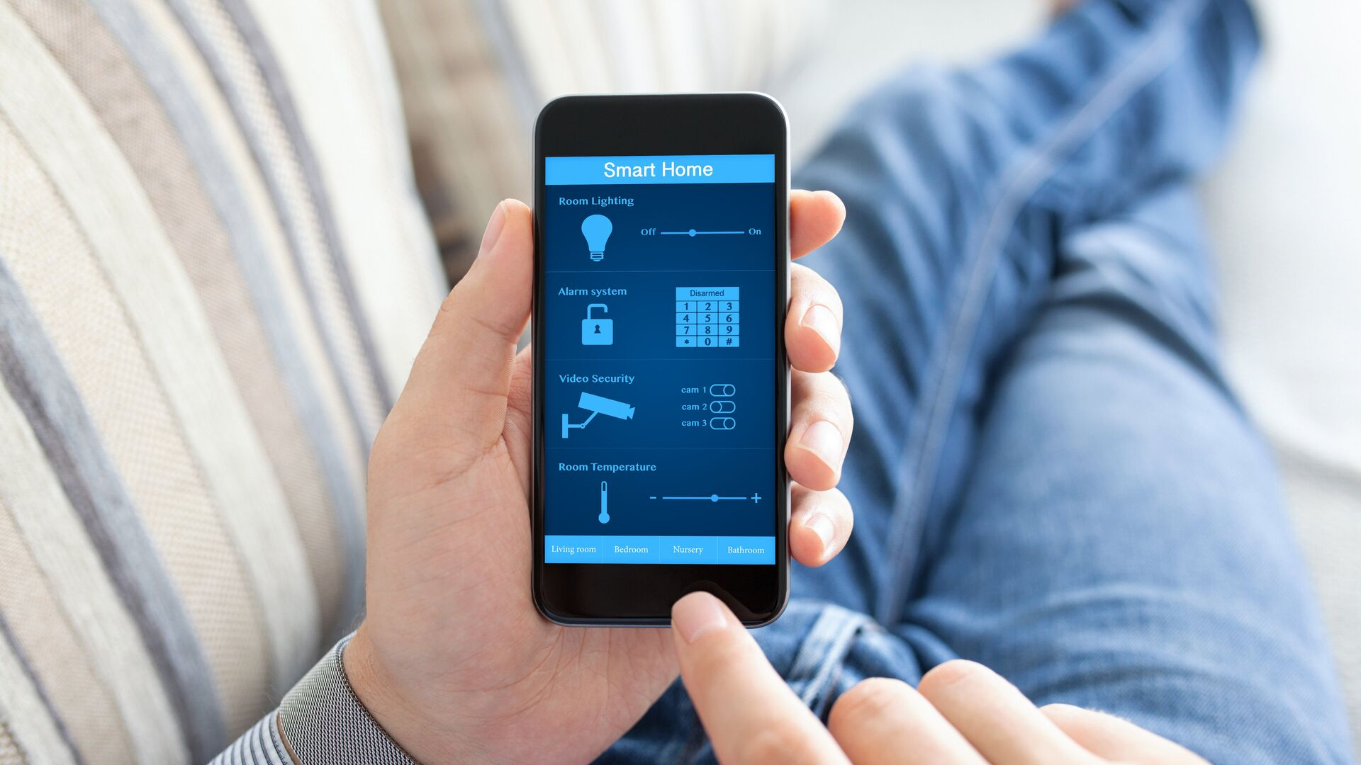
                Фраймворк гипотезы:
                Часть населения страны сталкивается с проблемой контроля бытовой опасности в связи с нехваткой времени на ежедневный контроль всей техники и безопасности дома в целом, и чтобы решить ее мы предлагаем концепцию алгоритма, который обеспечивает оповещение жильцов об опасности и систему фиксирующую данную опасность, используя датчики и нейронную сеть с ними связанную.
ПРОБЛЕМА
4
Notes:
SMART-цель должна быть:
S — Specific — конкретной;
M — Measurable — измеримой;
A — Achievable — достижимой;
R — Relevant — значимой;
T —Time bound — ограниченной во времени.

Slide 5
ОПИСАНИЕ ПРОДУКТА И ТЕХНОЛОГИИ
                Технология стала возможна за счет развития алгоритмов нейросетей, которые позволяют им фиксировать отклонения от нормальных состояний и информировать о них
Используются самые базовые датчики основанные на фиксации элементарных данных (по типу вкл. выкл или же есть контакт с объектом или нет): датчик открытия дверей/окон и т.п.
Центр управления умным домом
Центр управления умным домом
Сервер нейросети
Приложение пользователя
Датчики
6

Slide 6
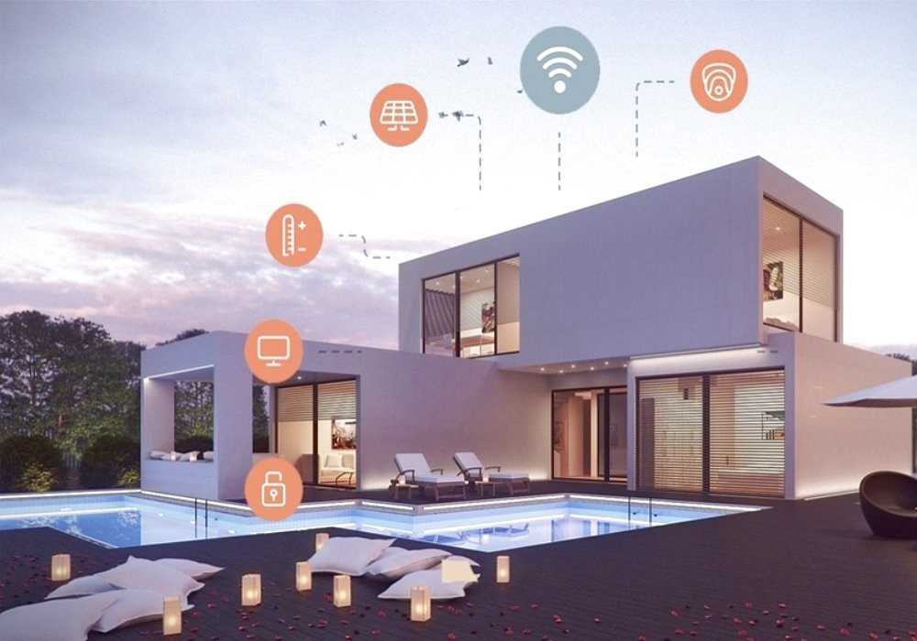
АНАЛИЗ РЫНКА
                Где продаем? - Интернет магазины/официальные дистрибьюторы
                Какой потенциал продаж? - ВЛАДЕЛЬЦЫ жилищного фонда РФ
                География ( где продаем?) – РФ
                Число запросов в сети: по ключевым словам “умный дом” - 429 188
                TAM - 78 800 000
                SAM - 15 760 000
                SOM - 1 460 000
7

Slide 7
КОНКУРЕНТЫ
                Наше отличие: максимальная доступность для широкого потребителя благодаря использованию простых технологий фиксации безопасности дом, а также продвинутый анализ и обработка информации нашей системы.
Конкуренты | Ценовой сегмент | Доступность потребителю | Наличие приложения
Яндекс умный дом | средний | высокая | есть
Xiaomi умный дом | средний | средняя | есть
Сбер умный дом | средний | высокая | есть
8

Slide 8
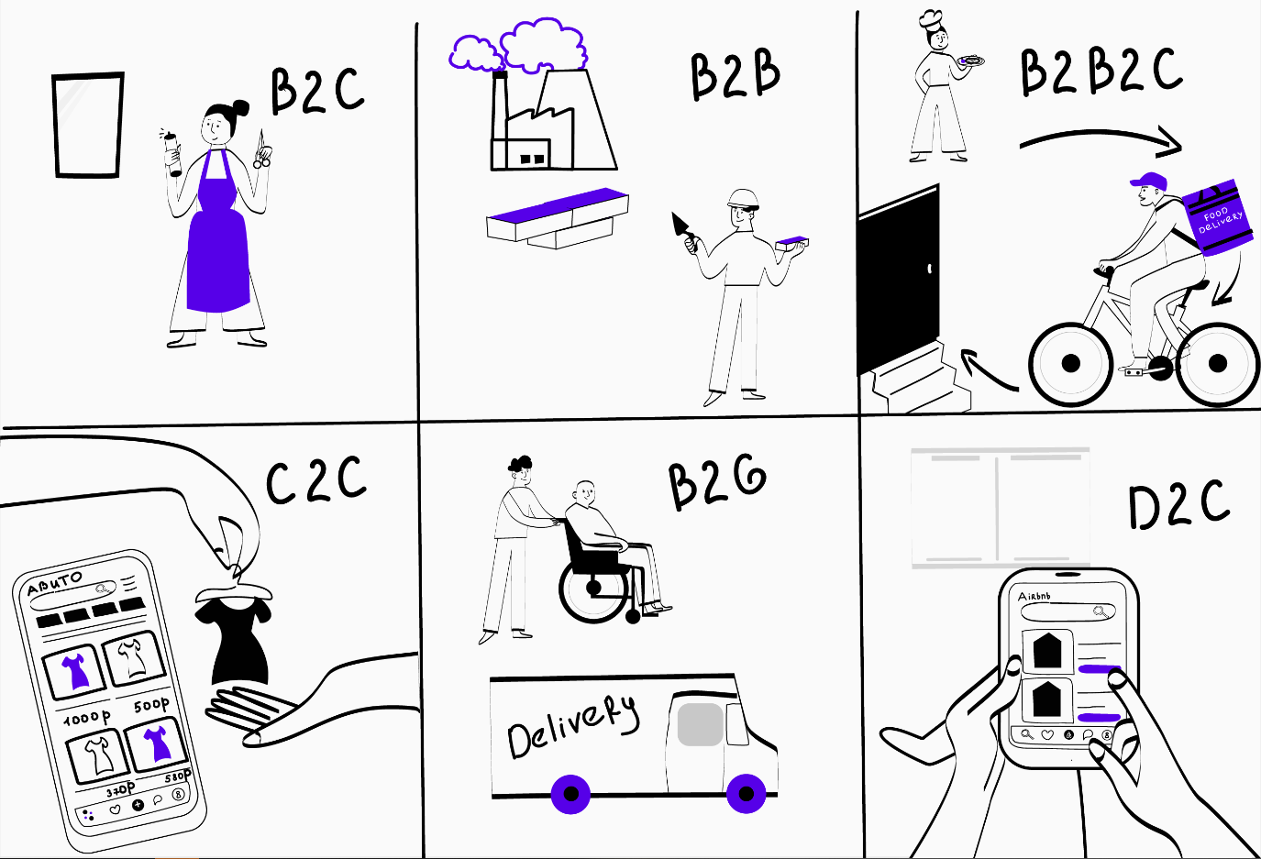
ЦЕЛЕВАЯ АУДИТОРИЯ
                Для кого конечный продукт?
                B2B2C (business to business to consumer)
                Обладатели любой жил. площади, управляющие компании, страховые.
9

Slide 9
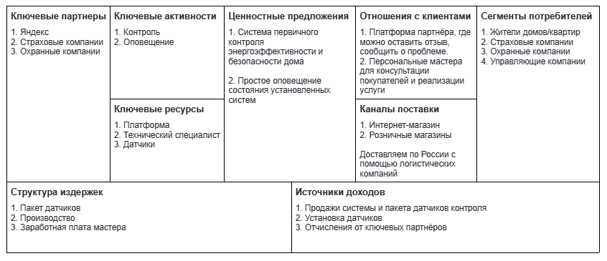
БИЗНЕС-МОДЕЛЬ
10

Slide 10
БЮДЖЕТ И ИСТОЧНИКИ ФИНАНСИРОВАНИЯ
                Сколько нужно средств чтобы сделать MVP (минимальный жизнеспособный продукт)?
№ п/п | Источники инвестиций | Сумма инвестиций, руб. | Сумма инвестиций, %
1 | Заводские мощности и логистика | 110 000 | 18,5 %
2 | Персонал: программист, инженер- технолог | 200 000 | 33,5 %
3 | ПО и техника | 250 000 | 41,5 %
4 | Страховка | 50 000 | 6,5 %
11

Slide 11
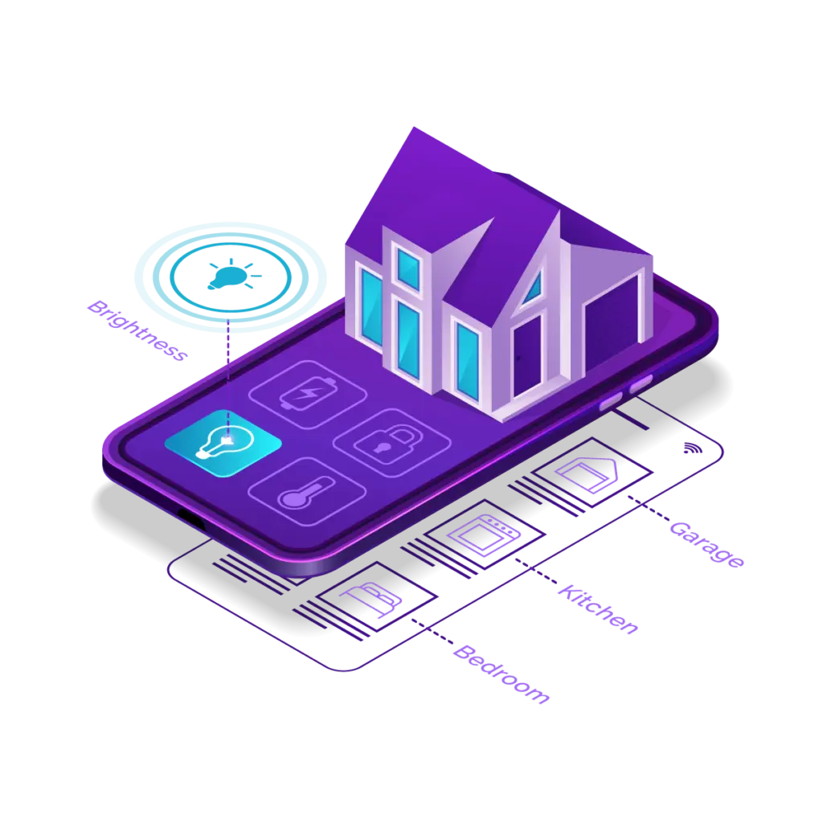
SWOT - анализ
ВОЗМОЖНОСТИ И РИСКИ
                Сильные стороны
                Слабые стороны
                Экономия сил и времени
                Безопасность
                Престижность
                Родительский контроль
                Высокая стоимость
                Длительное время установки
                Скорое старение системы
                Недобросовестные мастера
                Угрозы
                Возможности
                Удалённое управление
                Охрана
                Отсутствие финансирования
                Непотребность
                Неправильно установленное оборудование
12

Slide 12
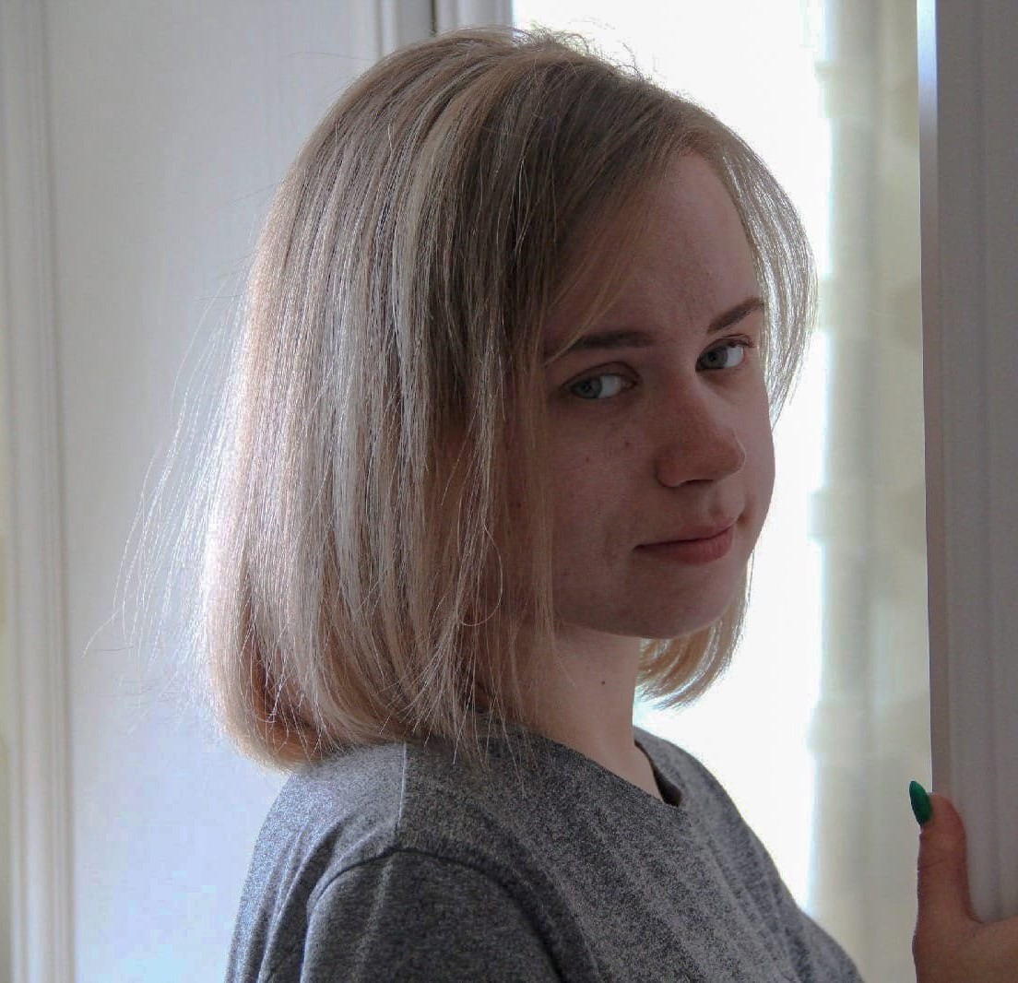
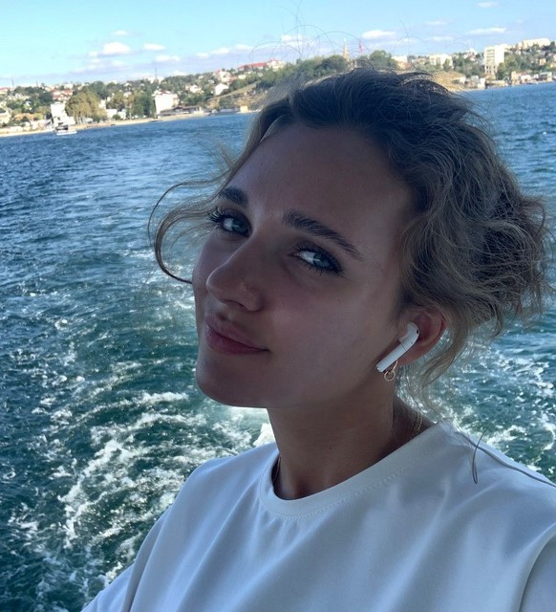
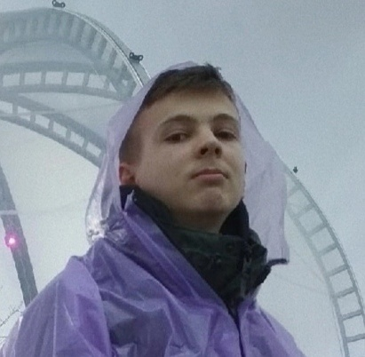
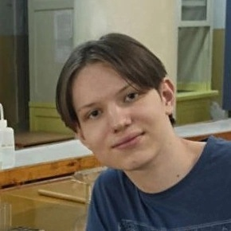
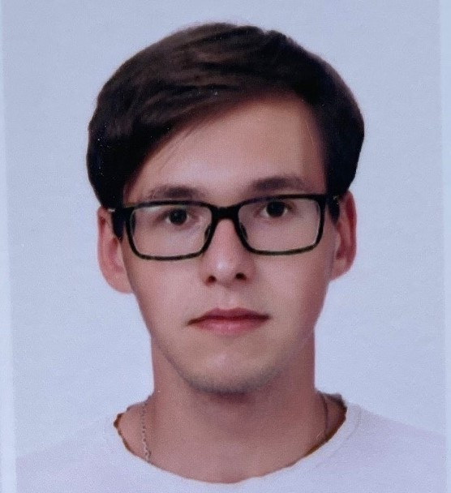
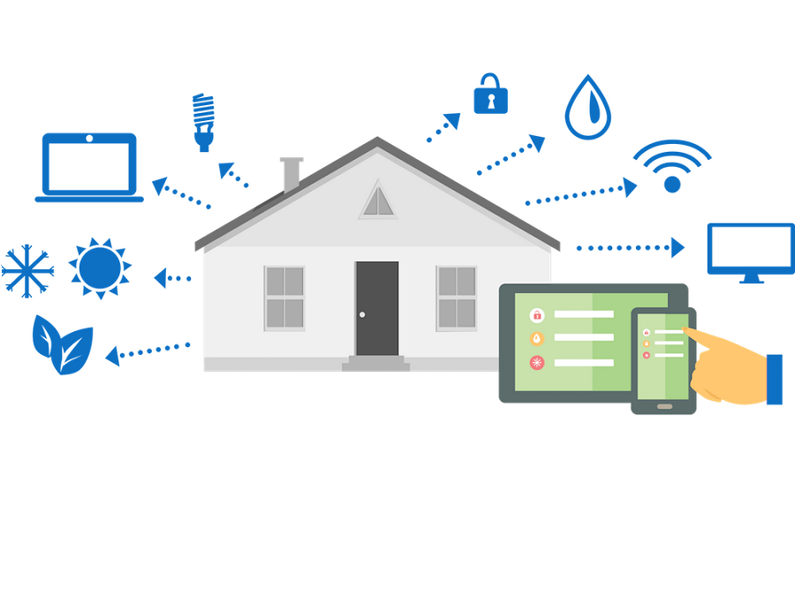
КОМАНДА
Еремейчук Р.С.
Лидер
Ефимова И.В.
Дизайнер
Баландина Е.А.
Исполнитель
Чайкин К.С.
Исполнитель
Марсов П.А.
Исполнитель
Барановский А.В.
Исполнитель
Диденко В.М.
Исполнитель
13

